Slide 1
Metody Výzkumu II
kvalitativní výzkum mediálních publik
PhDr. Irena Reifová, Ph.D.
irena.reifova@fsv.cuni.cz
LS 2021/2022

Slide 2
Mediální organizace a produkce

Slide 3
Podmínky TVORBY mediálního sdělení
Studium mediální organizace jako samostatný předmět zájmu mediálních studií – od 70. let (existují předchůdci)
Podmínky tvorby se promítají do podoby mediovaných obsahů.
Vývoj perspektiv: od mediální organizace k mediální produkci
mediální organizace:
redakce, studio, agentura, nakladatelství…
mediální produkce:
digitalizace a odpoutání práce od organizace

Slide 4
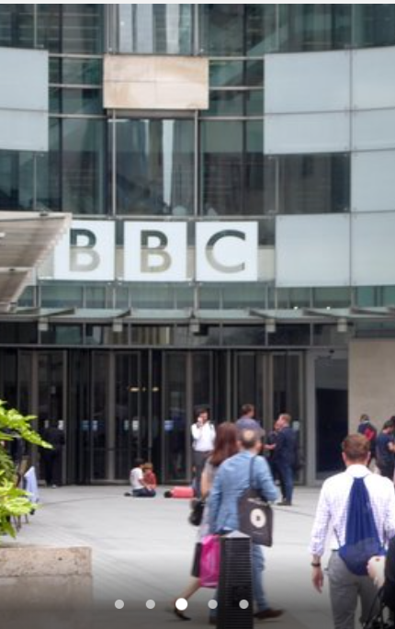
Provoz mediální organizace
Mediální organizace se nachází v poli
sociálních sil:
interní vlivy
např. zpravodajské hodnoty
profesní rutiny
externí vlivy
společnost
vlastníci
zdroje
publika

Slide 5
Interní vlivy
příklad zpravodajství: newsroom studies
Selekce zprávotvorných událostí z množiny všech událostí: selekce – sdílené postupy určení hodnoty události pro zpravodajství
Sdílené pracovní postupy: mediální/provozní rutiny
zpravodajské hodnoty: sdílené představy novinářů o tom, jaké vlastnosti musí mít událost, aby se stala zprávou (Lippmann/Galtung, Ruge: práh pozornosti, personifikace, negativita, blízkost, překvapivost, kontinuita, jednoznačnost, el osoby, el. národy)
gatekeeping: kontrola nad tokem informací a jeho regulace (rozhodnutí o selekci událostí)

Slide 6
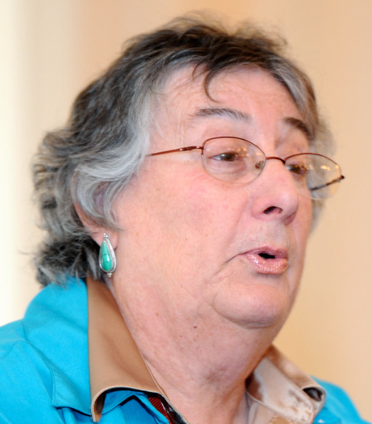
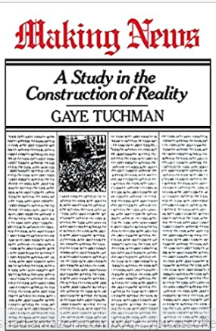
Interní vlivy: výzkum gaye tuchman
deset let výzkumu MO – newssroom etnography (pozorování a rozhovory)
časové parametry událostí:
soft x hard
okamžité, vyvíjející se, nadčasové
vliv aktivní části pracovního dne
zpravodajská síť: rozmístění zpravodajů do míst s koncentrací moci – efekt prázdných „ok“ sítě
objektivita jako strategický rituál: rutinní postupy demonstrující respekt k hodnotě objektivity – objektivizační techniky

Slide 7
Interní vlivy: konvergence
Konvergence (Henry Jenkins): technologická, ekonomická, kulturní
convergence journalism: obecný pojem pro žurnalistiku v prostředí různých druhů konvergence
zúžení na výzkum mediálních organizací – converged newsroom
adaptace struktur v rámci mediální organizace na vytváření různých druhů obsahů pro různé platformy (prostorového uspořádání, změny v dělbě práce, míra integrace/samostatnosti týmů)
multiplatformita: tradiční forma + online verze
multi-skilling: audio, video, psaný text

Slide 8
Externí vlivy
společnost: politický systém (regulace), ekonomický systém (pravidla podnikání) systém
vlastníci: tvůrčí x ekonomická (manažerská) kultura v rámci MO
zdroje: vyžádané (tiskové agentury) x nevyžádané (PR) x důvěryhodnost zdrojů (SNS jako zdroj)
publika: představy profesionálů o publiku – autismus mediálních profesionálů (tvoří pro sebe a kolegy)

Slide 9
Hierarchický model vlivů na obsah
Pamela Shoemaker, Stephen Reese: Mediating the Message (1991)
institucionální
organizační
rutiny
individuální
socie-
tální

Slide 10
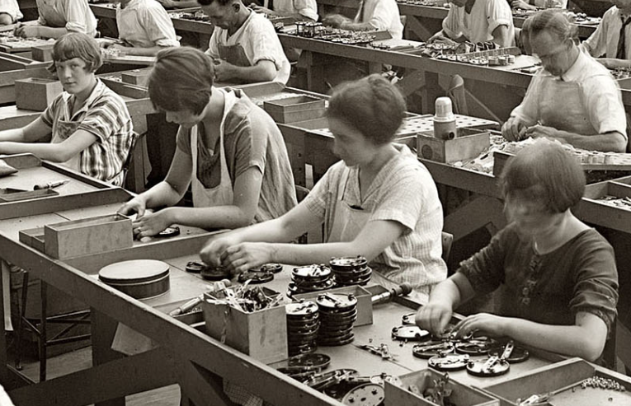
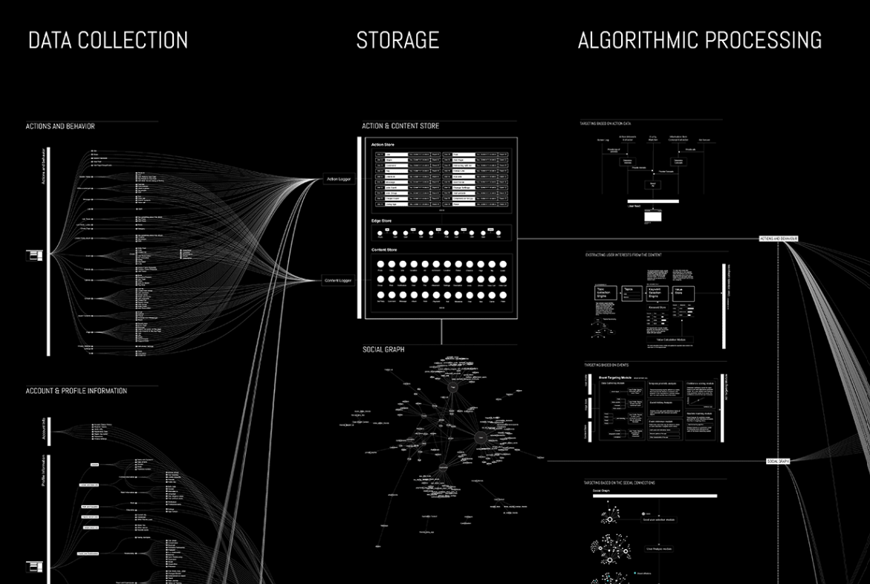
Mediální produkce jako práce
Proměny vzniku mediovaných
obsahů – „dezorganizace“
– přenesení tvorby mimo
rámec organizace.
Sílí pojetí tvorby mediovaného
obsahu jako práce.
prekarizace práce, včetně práce
mediálních profesionálů
exploatace amatérské
tvorby (vykořisťování)
– algoritmická továrna

Slide 11
Obrat k práci v sociálních vědách
Neoliberalismus, hyperkapitalismus – důraz na pracovní intenzitu, výkon, úspěch, osobní růst
reakce kritické teorie – důraz na nedocenění práce, vykořisťování
Maurizio Lazzarato, Ralph Negri, Michael Hardt: immaterial labor
na první pohled nevypadá jako práce a není zahrnuta do odměny
práce, do které zapojujeme svoje já, svou osobnost, emoce, vztahy
vytváří kulturní obsah komodity
komputerizovaná průmyslová práce + symbolická/analytická práce + afektivní práce

Slide 12
TYPY PRÁCE V PŘI TVORBĚ MEDIOVANÉ PRODUKCE
amatér
offline
profesionál
online
amatér
online
profesionál
offline
modalita
status pracovníka

Slide 13
Digital labor amatérů
Práce je to, co generuje hodnotu.
Aktivity uživatelů na sociálních sítích a v prostoru internetu jsou chápány jako práce.
vznik hodnoty na internetu – platby za zobrazenou reklamu
výskyt v prostoru, kde je zobrazena reklama = práce (attention economy, pozornost je vzácný statek)
digital labor (Christian Fuchs)
poskytování osobních dat – personalizovaná reklama a zvýšení zisku
tvorba online obsahů – neplacená práce, veškerá hodnota je přivlastněna jako nadhodnota, princip vykořisťování

Slide 14
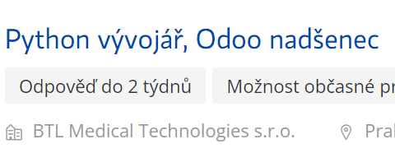
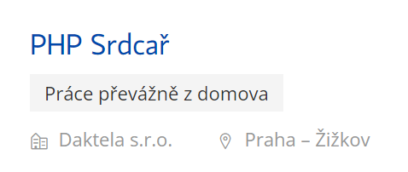
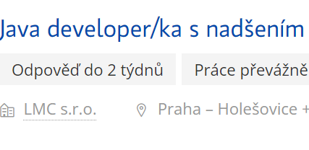
Prekarizace práce profesionálů
Prekarizace – práce nepřináší garanci zdrojů pro zajištění obživy.
Kreativní průmysl je oblast zvýšené prekarizace práce.
Kulturní a kreativní práce:
deregulovaná, flexibilní – není vázána na čas a prostor (pracovní
dobu a pracovní místo) – tlak na pracovní aktivity stále a všude
zahrnuje subjekt pracovníka
emoce (afektivní práce)
spojena se sebehodnocením,
spojena s vlastní zálibou
(vášeň, zábava)

